Slide 1
Remote Control by Clap Detection
Progress Report (23/05/19)
組員: 吳紹睿、林家弘
https://github.com/WuShaoJui/111_2_ESLAB_Project

Slide 2



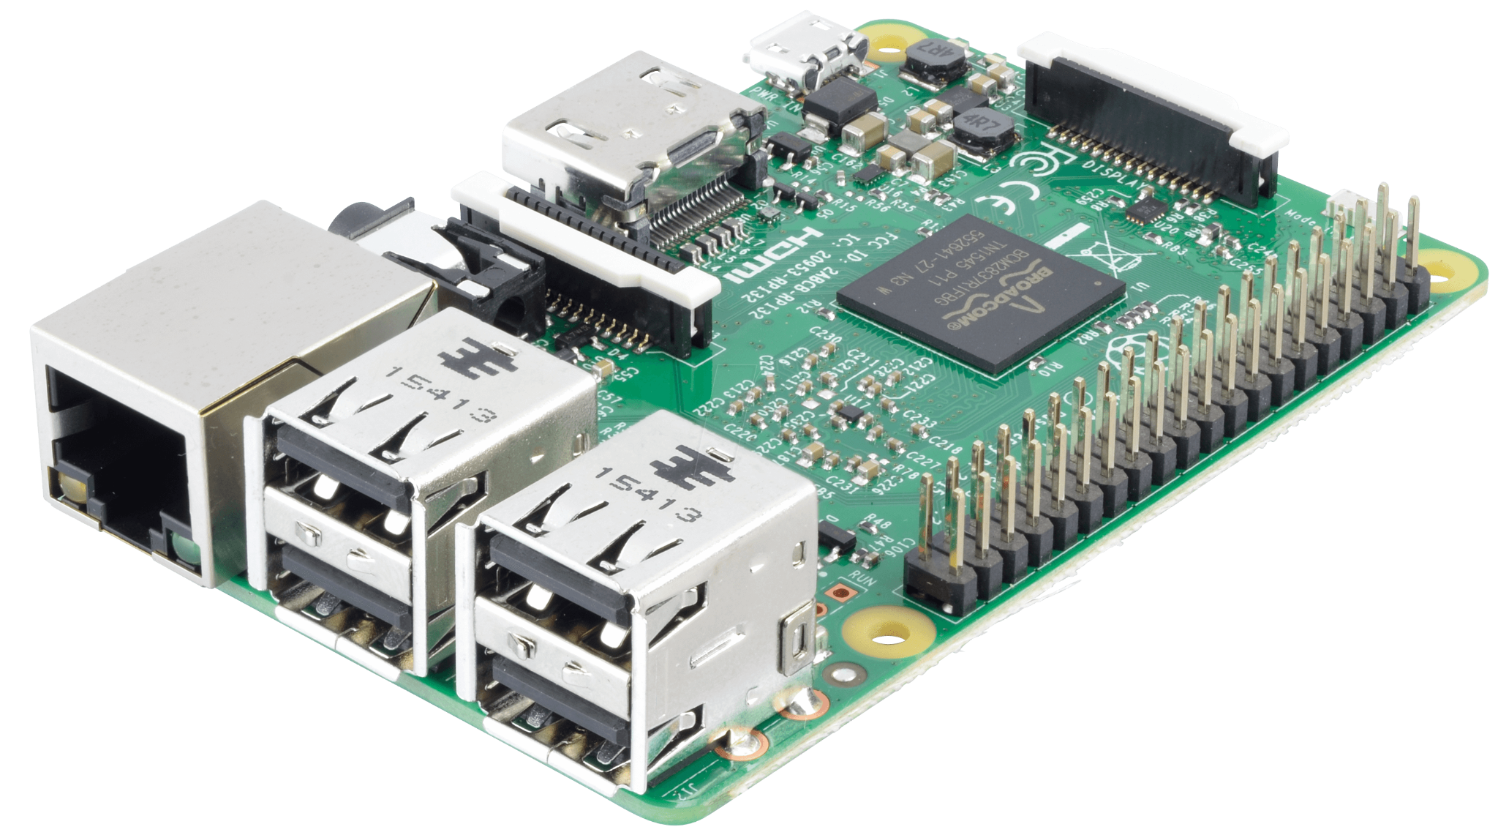
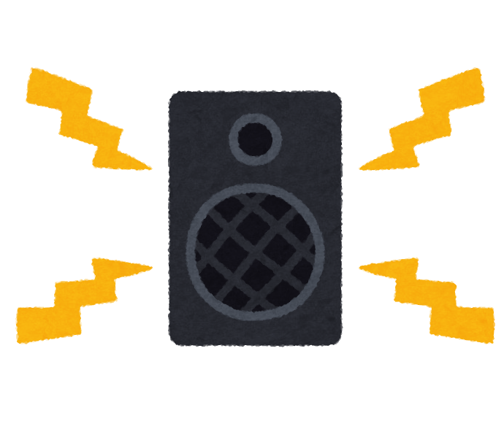

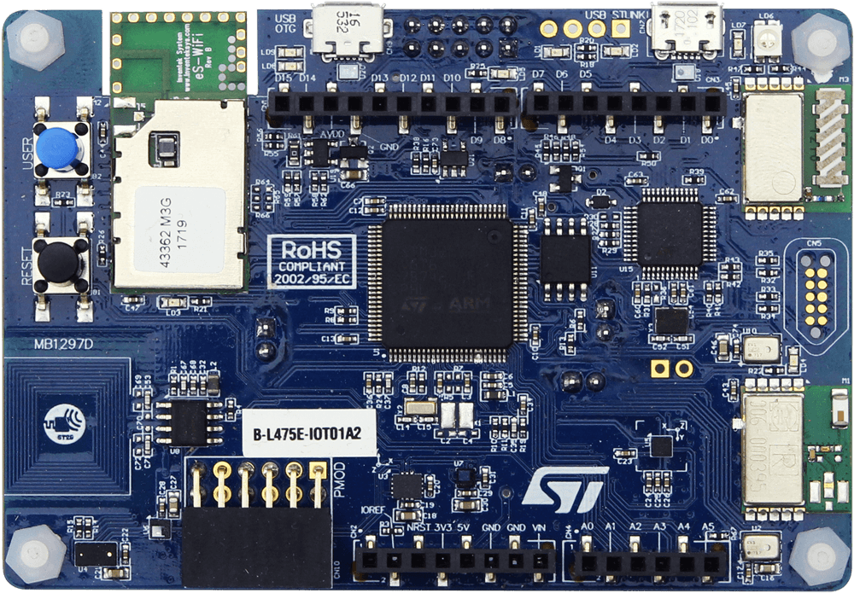
架構
RPi作為控制中心控制周邊設備
開關、調整亮度
Data transfer
by BLE
報時、檢查簡訊、播放音樂
STM32
拍手偵測 / 分析(前處理)
其他功能:
ex. 控制顯示器、......

Slide 3
大綱
STM32L475E DFSDM and MP34DT01
麥克風測試
DMA and Half and complete transfer interrupt
音訊儲存結構
拍手偵測進度

Slide 4
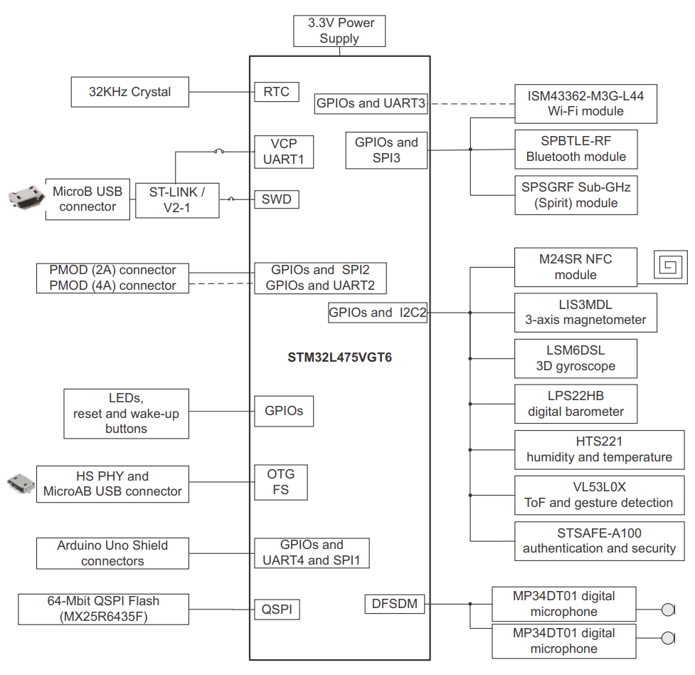
STM32L475E Block Diagram

Slide 5
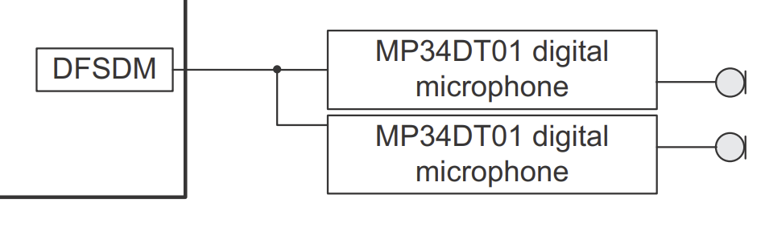
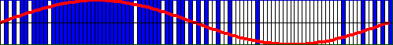
DFSDM and MP34DT01
MP34DT01:
輸出PDM (pulse density modulation)
DFSDM (Digital Filter for Sigma-Delta Modulator):
將PDM轉PCM (pulse code modulation)

Slide 6
麥克風錄音測試
麥克風錄音測試成功，最多能儲存約2~3秒的資料。
Sample size: 2 Bytes , Signed data
Sample rate: 16000 /s , Data rate: 31.25 KB/s
*Note: Total SRAM memory size is 128 KB.

Slide 7
DMA
DMA(Direct Memory Access)讓我們可以不用透過CPU將mic的data寫入RAM中，因此在錄音的過程中可以同時執行主程式。
我們將mic的data先寫入PCM buffer，且由於是circular mode，因此寫滿會從頭寫入。

Slide 8
Half / Complete Transfer Interrupt
當PCM buffer半滿/全滿時，會觸發half/complete transfer interrupt，此時可以在ISR中將PCM buffer的其中一半寫入後續處理資料用的audio buffer。
PCM buffer: 2 B * 32 = 64 Bytes
Mic data rate = 32000 B/s -> 2ms for one complete transfer

Slide 9
音訊儲存結構
Audio buffer: 32000 Bytes -> 可以儲存1s的資料 (Mic data rate = 32000 B/s)
當寫入Audio buffer的index超過buffer長度時，將index歸0以達成循環寫入。
之所以要存到1s的資料，是為了後續改善拍手偵測的演算法。

Slide 10
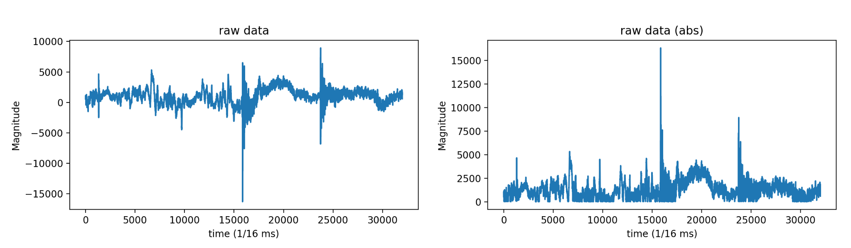
Mic原始資料
Thresh hold: 8000
Exponential decay

Slide 11
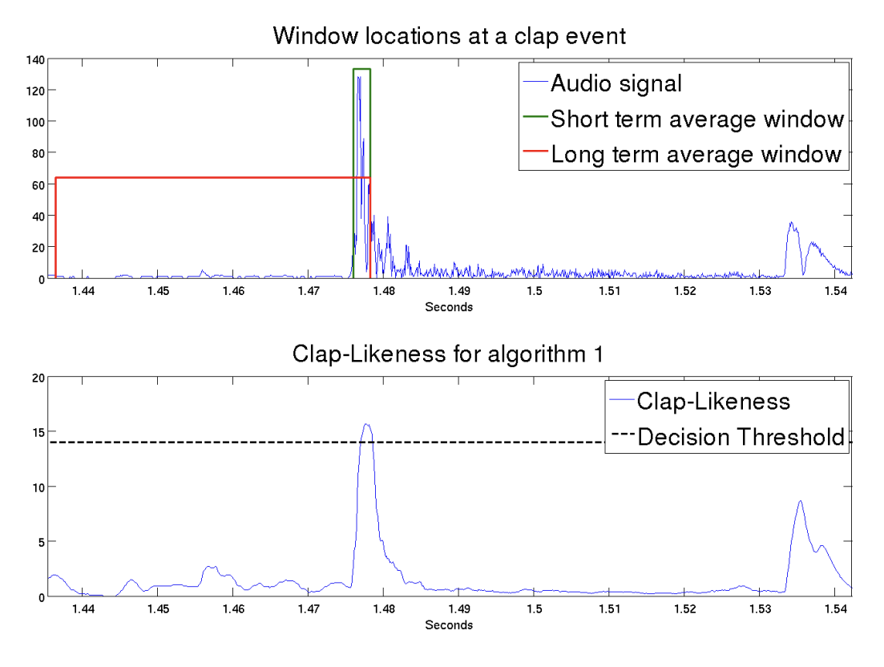
Clap detection algorithm (1)
Short term average
Long term average
short / long

Slide 12
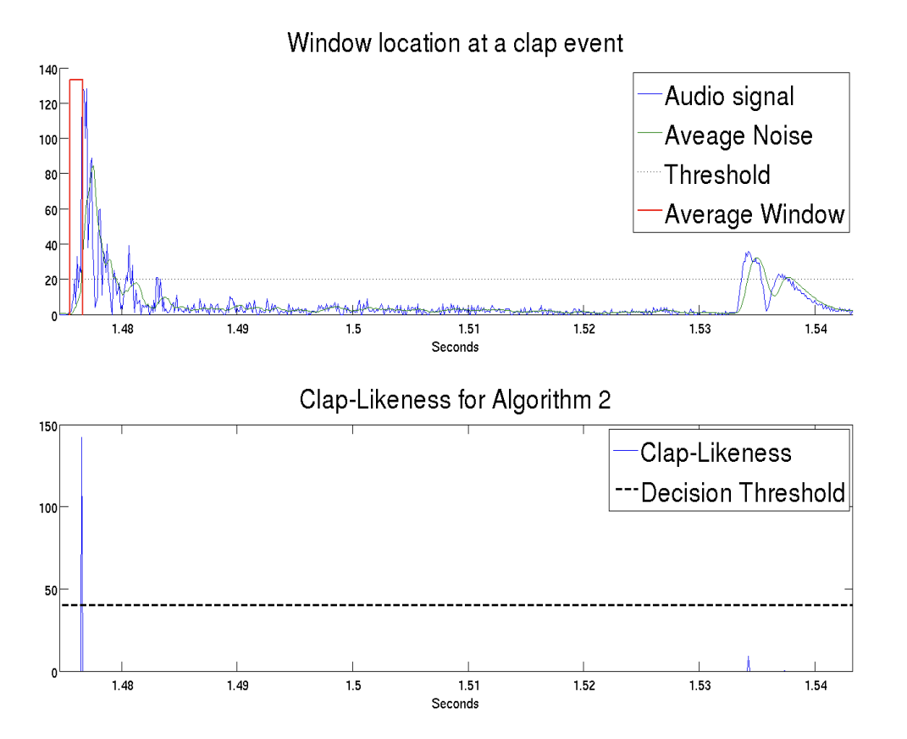
Clap detection algorithm (2)
Maximum duration
Clap shouldn’t last long

Slide 13
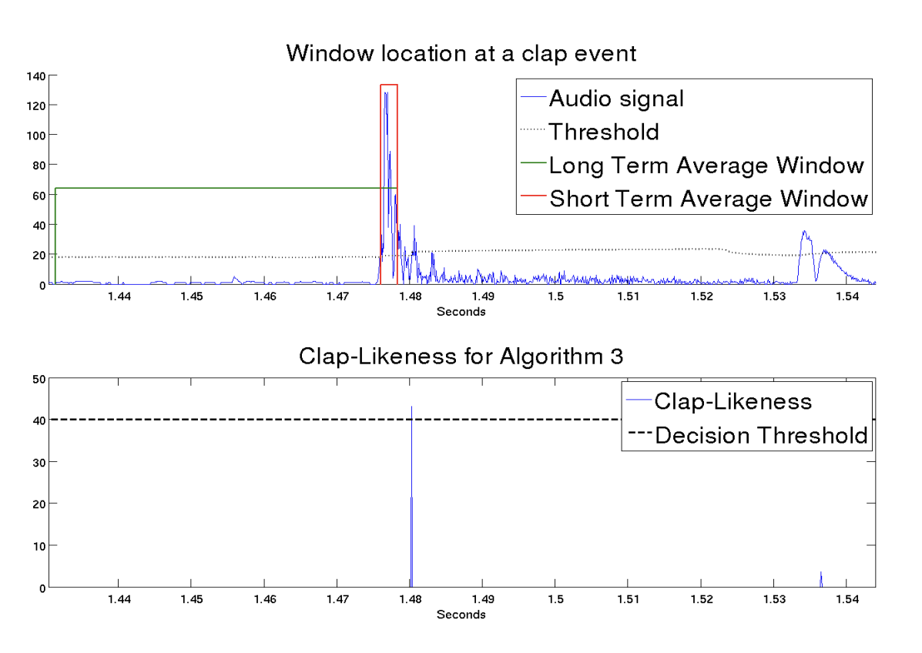
Clap detection algorithm (3)
Adaptive threshold
Noisy enviroment

Slide 14
Demo
目前已經可以透過振幅來偵測拍手。(利用區間最大值判斷)
後續將繼續完成更精確分辨拍手的演算法。

Slide 15
架構
RPi作為控制中心控制周邊設備
開關、調整亮度
Data transfer
by BLE
報時、檢查簡訊、播放音樂
STM32
拍手偵測 / 分析(前處理)
其他功能:
ex. 控制顯示器、......

Slide 16
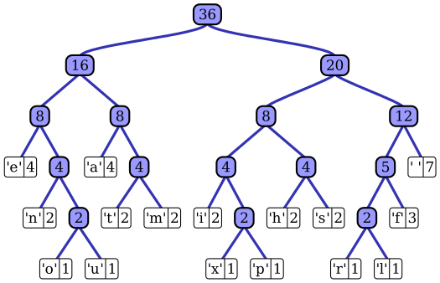
Huffman Code (改至RPi上執行)
短間隔: 0、長間隔: 1
頻率較高的指令給較短的編碼長度
Prefix code: 無任何指令為另一個指令的前綴
指令 | 佔比
燈開關 | 20%
燈調亮 | 5%
燈調暗 | 5%
… | …

Slide 17
參考資料
B-L475E-IOT01A-User-Manual-2019
https://en.wikipedia.org/wiki/Delta-sigma_modulation
https://en.wikipedia.org/wiki/Pulse-density_modulation
https://en.wikipedia.org/wiki/Pulse-code_modulation
https://github.com/janjongboom/b-l475e-iot01a-audio-mbed
https://pub.tik.ee.ethz.ch/students/2013-FS/GA-2013-03.pdf
https://en.wikipedia.org/wiki/Huffman_coding

